Slide 1
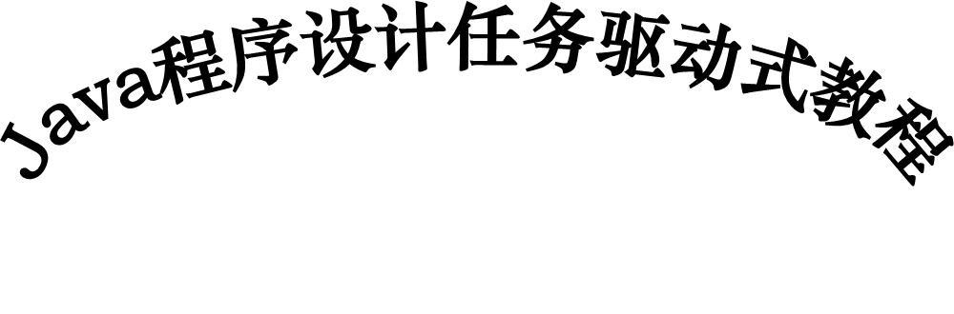
北京航空航天大学出版社
Notes:
1、以每一次课（2节课）为单元。

Slide 2
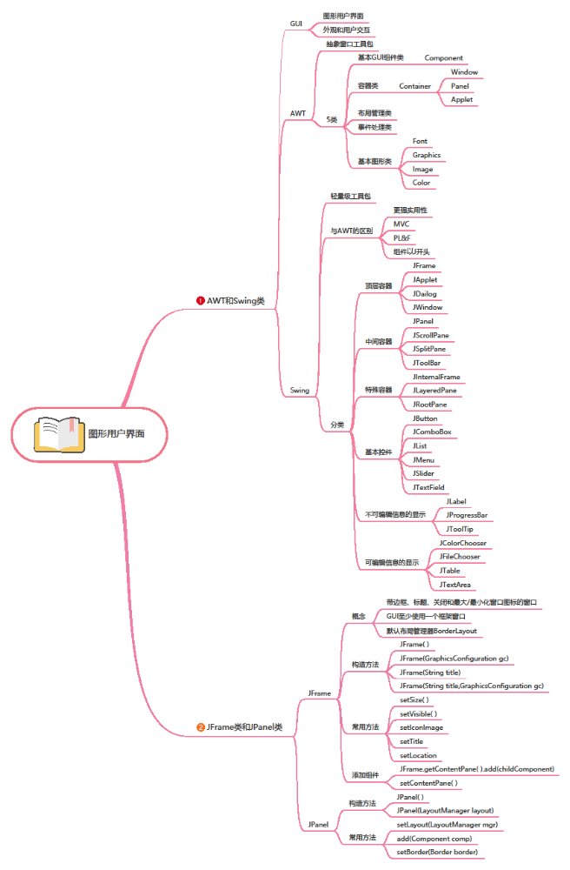
<number>／24

Slide 3
任务十六 进入Windows世界(设计图形用户界面)
1
知识目标
Java GUI界面；AWT和Swing组件；框架JFrame；面板JPanel；标签JLabel；文本框JTextField；密码框JPasswordField；按钮JButton。
2
能力目标
熟练使用JFrame构造窗口；熟练使用JPanel构造容器对象；熟练使用基本组件构造GUI界面。
<number>／24

Slide 4
内容提要
1
跟我做：创建农产品销售系统登录窗口
2
实现方案
3
代码分析
4
必备知识
5
动手做一做
<number>／24

Slide 5
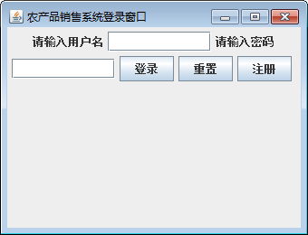
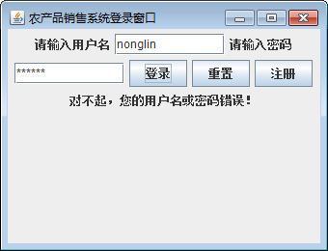
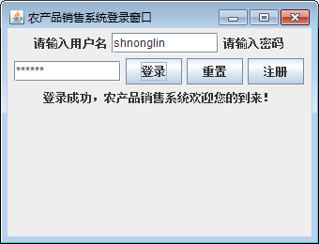
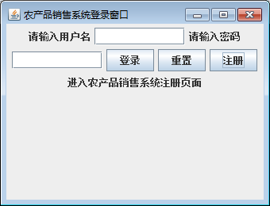
16.1 跟我做：创建农产品销售系统登录窗口
任务情景
无论是访问网站还是应用程序，很多情况下都要注册和登录。利用GUI基本组件制作一个简单的农产品销售系统登录窗口。用户在指定区域输入用户名、密码，点击登录按钮提交。如果正确，则输出“登录成功，农产品销售系统欢迎您的到来！”；如果用户名或密码不正确，则输出“对不起，您的用户名或密码错误！”。如果点击重置按钮，则清空输入框及提示信息，用户可以重新输入。如果点击注册按钮，则进入注册页面注册。
运行结果
第1章目录
图16-1 用户登录窗口
<number>／24

Slide 6
16.2 实现方案
问题分析
根据任务要求，可以定义一个用户登录窗口类，继承窗体类JFrame，并实现ActionListener接口，可以对单击动作进行监听。
设计用户登录窗口，定义3个JLabel标签，分别用于提示用户输入用户名、密码以及作出输入信息正确与否的判断；定义1个JTextField文本框，供用户输入用户名；定义一个JPasswordField密码文本框，供用户输入密码；在窗体下方定义3个JButton按钮，分别用于用户提交登录信息、重置输入信息和进行用户注册。
定义用户登录窗口类构造方法，创建标签、文本框、密码文本框和按钮组件实例，创建JPanel面板容器，并将组件添加到面板中，将面板添加到窗体中，并设置窗体的属性。为按钮组件添加监听器。
定义actionPerformed单击动作事件处理方法，根据不同组件来实现。如果事件源是登录按钮，则判断用户名和密码是否正确。如果正确，则输出“登录成功，农产品销售系统欢迎您的到来！”；如果用户名或密码不正确，则输出“对不起，您的用户名或密码错误！”。如果事件源是重置按钮，则清空输入框及提示信息，用户重新输入。如果事件源是注册按钮，则进入注册页面注册。
定义main主方法，创建用户登录窗口类对象，进行测试。
第1章目录
<number>／24

Slide 7
16.2 实现方案
解决步骤
1.打开Eclipse，在study项目中新建类，创建包com.task16、确定类名Login、指定超类JFrame和接口 ActionListener，得到类的框架。
2.然后，在public class Login extends JFrame implements ActionListener {下面一行输入类的属性描述：
3.接下来，在Login类中输入三个 方法的定义：
public public Login(){
…… //详细实现代码参见16.3}
public void actionPerformed(ActionEvent e){
//对于初学者，此部分编码可以省略。后续任务会进行详解。
…… //详细实现代码参见16.3}
public static void main(String[] args){
…… //详细实现代码参见16.3}
4.最后，通过“Run—Run As—Java Application”运行程序。
第1章目录
<number>／24

Slide 8
16.3 代码分析
程序代码
// Login.java
package com.task16; //创建包com.task16
import java.awt.*;
import java.awt.event.*;
import javax.swing.*;
//定义该类继承自JFrame，实现ActionListener接口
public class Login extends JFrame implements ActionListener{
JPanel jp;
JLabel name;
JLabel password;
JLabel show;
JTextField jName;
JPasswordField jPassword;
JButton login;
JButton reset;
JButton register;
第1章目录
<number>／24

Slide 9
16.3 代码分析
public Login(){
jp=new JPanel();//创建JPanel对象
name = new JLabel("请输入用户名"); //创建3个标签
password = new JLabel("请输入密码");
show = new JLabel("");
login = new JButton("登录"); //创建3个按扭
reset = new JButton("重置");
register = new JButton("注册");
jName=new JTextField(10); //创建文本框以及密码框
jPassword =new JPasswordField(10);
jPassword.setEchoChar('*'); //设置密码框中的回显字符，这里设置"*"符号
jp.add(name); //添加各组件到JPanel容器中
jp.add(jName);
jp.add(password);
jp.add(jPassword);
jp.add(login);
jp.add(reset);
jp.add(register);
jp.add(show);
第1章目录
<number>／24

Slide 10
16.3 代码分析
//为3个按钮注册动作事件监听器
login.addActionListener(this);
reset.addActionListener(this);
register.addActionListener(this);
//添加JPanel容器到窗体中
this.setContentPane(jp);
//设置窗体的标题、大小、可见性及关闭动作
this.setTitle("农产品销售系统登录窗口");
this.setSize(340,260);
this.setVisible(true);
this.setDefaultCloseOperation(JFrame.EXIT_ON_CLOSE);
}
第1章目录
<number>／24

Slide 11
16.3 代码分析
//实现动作监听器接口中的方法actionPerformed
public void actionPerformed(ActionEvent e) { //对于初学者，此部分编码可省略。后续任务详解。 //如果事件源为重置按扭
if(e.getSource()==reset){
//清空姓名文本框、密码框和show标签中的所有信息
show.setText("");
jName.setText("");
jPassword.setText("");
}
//如果事件源为注册按扭，则进入注册页面
else if(e.getSource()==register){
//进入注册页面
//new Register();
show.setText("进入农产品销售系统注册页面" ");
}
//如果事件源为登录按钮，则判断登录名和密码是否正确
else {
//判断用户名和密码是否匹配
if(jName.getText().equals("nonglin")&&
String.valueOf(jPassword.getPassword()).equals("201600")){
show.setText("登录成功，农产品销售系统欢迎您的到来！ ");
}
else{
show.setText("对不起，您的用户名或密码错误！");
}
}
}
第1章目录
<number>／24

Slide 12
16.3 代码分析
public static void main(String[] args){
new Login();//创建Login窗体对象
}
}
第1章目录
<number>／24

Slide 13
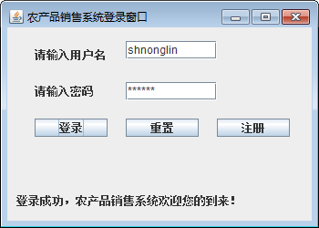
16.3 代码分析
应用扩展
图16-1用户登录界面中8个组件使用了Jpanel面板默认的流布局，观察发现界面布局不规则。我们可以不使用默认的布局方式，使用setBounds方法直接按照自己的想法安排组件的位置和大小。并可以利用数组对同类组件的位置、大小、加入容器、注册监听等控制。
可以添加对文本框和密码框的监听器，在实现监听器的actionPerformed方法中，如果事件源是文本框时，将焦点移到密码框中；如果事件源是重置按钮，则清空所有输出，并将焦点移动到文本框中以方便用户重新输入。
修改后的用户登录界面如图16-2所示。
<number>／24

Slide 14
16.4 必备知识
16.4.1 AWT和Swing类
1.图形用户界面GUI
图形用户界面GUI(Graphics User Interface)可以通过键盘或鼠标来响应用户的操作。在GUI应用程序中，各种GUI元素有机结合在一起，它们不但提供漂亮的外观，而且提供了与用户交互的各种手段。在Java语言中，这些元素主要通过java.awt包和javax.swing包中的类来进行控制和操作。
AWT是一组Java类，此组Java类允许创建图形用户界面( GUI)，AWT提供用于创建生动而高效的GUI的各种组件。AWT是Swing的基础，但是AWT在图形组件的绘制方面并不是完全的“平台独立”。AWT的基本思想是：以面向对象的方法实现了一个跨平台的CUI工具集，提供了各种用于CUI设计的标准组件。
第1章目录
<number>／24

Slide 15
16.4 必备知识
2.抽象窗口工具包AWT
抽象窗口工具包AWT (Abstract Window Toolkit) 是 Java 提供的建立图形用户界面（GUI）工具集，可用于生成现代的、鼠标控制的图形应用接口，并且可以无需修改，就可以在各种软硬件平台上运行。
AWT可用于Java的applet和applications中, AWT设计的初衷是支持开发小应用程序的简单用户界面。
它支持图形用户界面编程的功能包括：用户界面组件、事件处理模型、图形和图像工具（包括形状、颜色和字体类）和布局管理器，可以进行灵活的窗口布局而与特定窗口的尺寸和屏幕分辨率无关。
java.awt包中提供了GUI设计所使用的类和接口，提供了各种用于GUI设计的标准类， AWT中的类按其功能的不同可分为5大类。
(1)基本GUI组件类
Java的图形用户界面的最基本组成部分是组件（Component），组件是一个可以以图形化的方式显示在屏幕上并能与用户进行交互的对象，例如一个按钮，一个标签等。组件不能独立地显示出来，必须将组件放在一定的容器中才可以显示出来。用来提供人机交互的基本控制界面。类java.awt.Component是许多组件类的父类，Component类中封装了组件通用的方法和属性，如图形的组件对象、大小、显示位置、前景色和背景色、边界、可见性等，因此许多组件类也就继承了Component类的成员方法和成员变量，这些成员方法是许多组件都共有的方法，常见的成员方法如表16-1所示。
第1章目录
<number>／24

Slide 16
16.4 必备知识
(2)容器类
容器Container也是一个类，它允许其他的组件被放置在其中。容器本身也是一个组件，具有组件的所有性质，但是它的主要功能是容纳其它组件和容器。容器java.awt.Container是Component的子类，一个容器可以容纳多个组件，并使它们成为一个整体。容器可以简化图形化界面的设计，以整体结构来布置界面。所有的容器都可以通过add()方法向容器中添加组件。Container常用的有三个主要类型：窗口（Window）、面板(Panel)和 Applet。
(3)布局管理类
容器里组件的位置和大小是由布局管理器决定的，每个容器都有一个布局管理器，当容器需要对某个组件进行定位或判断其大小尺寸时，就会调用其对应的布局管理器。
(4)事件处理类
在JDK1.1及其以后的版本中，AWT采用委托事件模型进行事件处理，委托事件模型包括事件源、事件和事件监听器。
(5)基本图形类
用于构造图形界面的类，如字体类（Font）、绘图类（Graphics）、图像类（Image）和颜色类（Color）等。
<number>／24

Slide 17
16.4 必备知识
3.轻量级工具包Swing
Swing是Java l.2引入的新的GUI组件库。Swing是带有丰富组件的GUI工具包，它组成了JFC用户界面功能的核心部分。Swing包括Javax．swing包及其子包。Swing独立于AWT，但它是在AWT基础上产生的，它提供了一套功能更强、数量更多、更美观的图形用户界面组件。与AWT不同的是：
(1)Swing是由纯Java实现的。Swing组件是用Java实现的轻量级（light-weight）组件，没有本地代码，不依赖操作系统的支持，它比AWT组件具有更强的实用性。Swing在不同的平台上表现一致，并且有能力提供本地窗口系统不支持的其他特性。
(2)Swing采用模型一视图一控制器”模式(Model-View-Controller，MVC)的设计模式，其中模型用来保存内容，视图用来显示内容，控制器用来控制用户输入。
(3)Swing采用可插入的外观感觉(Pluggable Look and Feel，PL&F)，允许用户选择自己喜欢的界面风格。
(4)Swing组件都以J开头，例如JLabel和JButton等，而相应的AWT是Label和Button。Swing的包是javax.swing，而AWT的包是java.awt。
<number>／24

Slide 18
16.4 必备知识
Swing组件从功能上可分为：
顶层容器：JFrame、JApplet、JDialog和JWindow共4个。
中间容器：JPanel、JScrollPane、JSplitPane和JToolBar。
特殊容器：在GUI上起特殊作用的中间层，如JInternalFrame、JLayeredPane和JRootPane。
基本控件：实现人际交互的组件，如JButton, JComboBox, JList, JMenu, JSlider, JTextField。
不可编辑信息的显示：向用户显示不可编辑信息的组件，例如JLabel, JProgressBar, JToolTip。
可编辑信息的显示：向用户显示能被编辑的格式化信息的组件，如JColorChooser, JFileChoose, JFileChooser, JTable, JTextArea
<number>／24

Slide 19
16.4 必备知识
16.4.2 JFrame类和JPanel类
1.JFrame类
框架窗口是一种带有边框、标题及用于关闭和最大／最小化窗口的图标等的窗口。GUI应用程序通常至少使用一个框架窗口。JFrame类是container类派生而来，是一种顶级容器。Swing程序员最关心的是内容窗格(ContentPane)，当设计一个框架时，组件会被添加到内容窗格中。可以直接用JFrame类建立窗口或通过继承JFrame来定义子类，再建立窗口。当一个JFrame窗口被创建以后，需要调用setSize()方法来设置窗口的大小，并调用setVisible()方法来显示窗口。JFrame默认的布局管理器是BorderLayout，它的构造方法和常用方法如表16-2所示。
<number>／24

Slide 20
16.4 必备知识
注意：JFrame与Frame不同，当用户试图关闭窗口时，JFrame知道如何进行响应，用户关闭窗口时，默认的行为只是简单地隐藏JFrame。要更改默认的行为，要调用setDefaultCloseOperation( int operation)方法。
对JFrame添加组件有两种方式：
(1)使用getContentPane( )方法获得JFrame的内容面板，再对其加入组件：frame.getContentPane().add(childComponent)。
(2)构造一个Jpanel或 JDesktopPane之类的中间容器，把组件添加到容器中，用setContentPane()方法把该容器置为JFrame的内容面板。
2.JPanel类
JPanel是一种添加到其他容器使用的容器组件，可将组件添加到JPanel，然后再将JPanel添加到某个容器。JPanel也提供一个绘画区域，可代替AWT的画布Canvas（没有JCanvas）。javax.swing.JPanel类继承于javax.swing.JComponent类。JPanel构造方法和常用方法如表16-3所示。
<number>／24

Slide 21
16.4 必备知识
16.4.3 Swing基本组件
1.JLabel类
标签（JLabel）的功能是显示单行的字符串，可在屏幕上显示一些提示性、说明性的文字。标签既可以显示文本也可以显示图像。通常在文本框的旁边加上一个标签，说明文本框的功能。标签的构造方法和常用方法如表16-4所示。
2.JTextField类
在创建文本行时可以指定文本行内容以及文本行允许显示的字符数，也可以创建文本行后用setText方法设置其文本内容。JTextField的构造方法和常用方法如表16-5所示。
3.JPasswordFiled 类
单行口令文本框JPasswordField类是JTextField类的子类。在JPasswordField对象中输入的文字会被其他字符替代，这个组件常用来在Java程序中输入口令。JPasswordField类的构造方法与JTextField类的构造方法类似。JpasswordFiled的构造方法和常用方法如表16-6所示。
<number>／24

Slide 22
16.4 必备知识
表16-4
方法名 | 方法功能
JLabel() | 构造一个空标签
JLabel(String text) | 使用指定的文本字符串构造一个新的标签，其文本对齐方式为左对齐
JLabel(String text, horizontalAlignment) | 构造一个显示指定的文本字符串的新标签，其文本对齐方式为指定的方式
JLabel(Icon image) | 使用指定的图像构造一个标签
JLabel(Icon image, int horizontalAlignment) | 使用指定的图像和对齐方式构造一个标签
JLabel(String text, Icon icon, int horizontalAlignment) | 使用指定的图像、文本字符和对齐方式构造一个标签
setText(String text) | 将此标签的文本设置为指定的文本
setIcon(Icon icon) | 设置在标签中显示的图像
setVerticalAlignment(int alignment) | 设置标签内容的垂直对齐方式
setVerticalTextPosition(int textPosition) | 设置标签中文字相对于图像的垂直位置
setHorizontalAlignment(int alignment) | 设置标签内容的水平对齐方式
setHorizontalTextPosition(int textPosition) | 设置标签中文字相对于图像的水平位置
setDisabledIcon(Icon disabledIcon) | 设置标签禁用时的显示图像
setDisplayedMnemonic(char aChar) | 指定一个字符作为快捷键
setDisplayedMnemonic(int key) | 指定ASCII码作为快捷键
<number>／24

Slide 23
16.4 必备知识
表16-5
方法名 | 方法功能
JTextField() | 构造新文本字段
JTextField(Document doc, String text, int columns) | 构造使用要显示的指定文本初始化的新文本字段和指定存储模式，宽度足够容纳指定列数
JTextField(int columns) | 构造具有指定列数的新的空文本字段
JTextField(String text) | 构造使用指定文本初始化的新文本字段
JTextField(String text, int columns) | 构造使用要显示的指定文本初始化的新文本字段，宽度足够容纳指定列数
setHorizontalAlignment(int alignment) | 设置文本框中文本的水平对齐方式
getText() | 获得文本框中的文本字符
selectAll() | 选定文本框中的所有文本
select(int selectionStart, int selectionEnd) | 选定指定开始位置到结束位置间的文本
setEditable(boolean b) | 设置文本框是否可编辑
setText(String t) | 设置文本框中的文本
<number>／24

Slide 24
16.4 必备知识
表16-6
方法名 | 方法功能
JPasswordField() | 构造一个新 JPasswordField，使其具有默认文档、为 null 的开始文本字符串和为 0 的列宽度
JPasswordField(Document doc, String txt, int columns) | 构造一个使用给定文本存储模型和给定列数的新 JPasswordField。
JPasswordField(int columns) | 构造一个具有指定列数的新的空 JPasswordField
JPasswordField(String text) | 构造一个利用指定文本初始化的新 JPasswordField
JPasswordField(String text, int columns) | 构造一个利用指定文本和列初始化的新 JPasswordField
getEchoChar() | 返回要用于回显的字符
getPassword() | 返回此 TextComponent 中所包含的文本
setEchoChar(char c) | 设置此 JPasswordField 的回显字符
<number>／24

Slide 25
16.4 必备知识
4.JButton类
按钮是GUI最常用的组件之一。按钮可以获得焦点，并与动作事件相关联。当用鼠标点击按钮或在按钮获得焦点的状态下按下回车键，按钮能激发某种动作事件，从而实现用户和应用程序的交互。按钮的构造方法和常用方法如表16-7所示。
方法名 | 方法功能
JButton() | 构造一个字符串为空的按钮
JButton(Icon icon) | 构造一个带图标的按钮
JButton(String text) | 构造一个指定字符串的按钮
JButton(String text, Icon icon) | 构造一个带图标和字符的按钮
addActionListener(ActionListener l) | 添加指定的操作侦听器，以接收来自此按钮的操作事件
setLabel(String label) | 将按钮的标签设置为指定的字符串
getLabel() | 获得此按钮的标签
<number>／24

Slide 26
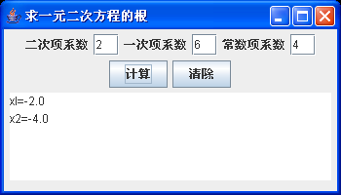
16.5 动手做一做
一、实训目的
掌握使用JFrame构造窗口；掌握使用JPanel构造容器对象；掌握使用基本组件构造GUI界面。
二、实训内容
利用Java Swing技术设计一个求解一元二次方程根的图形用户界面应用程序，程序运行界面如图16-3所示。
图16-3求解一元二次方程根的图形用户界面
三、简要提示
该程序用JLabel来显示提示性文本，用JTextField来接收用户输入系数，用JTextArea显示一元二次方程的根。当单击“计算”按钮时对用户输入的一元二次方程系数进行检验，若有实根则显示结果。当单击“清除”按钮时清除文本区中的结果以便重新输入计算。
四、程序代码
参见本教材教学资源。
五、实训思考
1.当计算出实根后，在文本区中同时显示对应的方程和实根。请重新编写求解一元二次方程根的图形用户界面应用程序。
2.考虑异常处理，求一元二次方程的根。请重新编写求解一元二次方程根的图形用户界面应用程序。
<number>／24

